Slide 1




PROGETTO DELIVERY UNIT NAZIONALE
CUP J54B16000140007
Webinar del 18 novembre 2022
In collaborazione con
Relatore Maria Teresa Filazzola
Gianluca Russo
ARPAC – Progetto RAC II
PROGETTO PILOTA
AZIENDE AUA NEL COMUNE DI MARCIANISE E CATEGORIZZAZIONE DEL RISCHIO
GdL ARPAC: Giuseppina Merola – Maria Teresa Filazzola – Antonio D’Ambrosio – Pasquale Falco
Gianluca Russo - Giuseppe De Palma – Simone Macchione

Slide 2

PROGETTO DELIVERY UNIT NAZIONALE
CUP J54B16000140007
Obiettivo.
Elaborazione metodiche di categorizzazione del rischio per le aziende in possesso autorizzazione AUA.
Area di studio: Comune di Marcianise.

Slide 3
PROGETTO DELIVERY UNIT NAZIONALE
CUP J54B16000140007
Il progetto è stato sviluppato secondo le seguenti fasi.
Censimento aziende AUA - Marcianise
Analisi di rischio
  2 A. Analisi di rischio semplificata
  2 B. Analisi di rischio SSPC (Sistema di Supporto alla Pianificazione dei Controlli)
Verifica check list – controlli

Slide 4
PROGETTO DELIVERY UNIT NAZIONALE
CUP J54B16000140007
Il Censimento
E’ stato effettuato il censimento delle aziende AUA presenti nel comune di Marcianise (file Aziende AUA Marcianise) incrociando i database presenti in ARPAC con le informazioni pubblicate nell’albo pretorio del comune di Marcianise e nell’albo pretorio della provincia di Caserta.
Sono state censite 121 aziende in possesso di autorizzazione AUA
Titoli autorizzativi:
Autorizzazione agli scarichi (art 124 D-Lgs 152/2006)
Autorizzazione alle emissioni in atmosfera (art. 269 comma 2. D.Lgs 152/2006/art. 272 D.Lgs 152/2006)
Comunicazioni materia di rifiuti (Semplificata - Art. 215 e 216 D.Lgs. 152/2006)
Comunicazione impatto acustico (Comunicazione o nulla osta di cui all'art. 8, commi 4 o comma 6, legge 26 ottobre 1995, n. 447)

Slide 5
PROGETTO DELIVERY UNIT NAZIONALE
CUP J54B16000140007
Azioni sviluppate:
Sono state reperite le categorie ATECO degli impianti AUA autorizzati nel comune di Marcianise.
Sono state individuate le macrocategorie ATECO di ciascun impianto.
A ciascun impianto è stato assegnato il punteggio ATECO della corrispondente categoria secondo il seguente criterio: utilizzando come riferimento il lavoro dell’ARPA Emilia Romagna sono state considerate le categorie ATECO di primo e secondo livello cui sono stati assegnati valori di rischio variabili da 0 a 5.

Slide 6
Censimento

Slide 7
Censimento

Slide 8
PROGETTO DELIVERY UNIT NAZIONALE
CUP J54B16000140007
2. Analisi di rischio
2 A. Analisi di rischio semplificata
E’ stato elaborato un indicatore di rischio semplificato che tiene conto dei seguenti fattori:
Indicatore di impatto potenziale legato alla categoria di azienda (codice ATECO) (rif. il lavoro di ARPA AE).
Titolo autorizzativo

Slide 10
PROGETTO DELIVERY UNIT NAZIONALE
CUP J54B16000140007
E’ stato quindi costruito un algoritmo che al valore assegnato alla categoria ATECO somma un valore numerico che tiene in considerazione le tipologie di autorizzazione rilasciate in ambito AUA come di seguito indicato:
  E’ stato assegnato un valore 2 in presenza di ciascuna Autorizzazione allo scarico (art 124 D-Lgs 152/2006) e Autorizzazione alle emissioni in atmosfera (art. 269 comma 2. D.Lgs 152/2006).
  E’ stato assegnato un valore 1 in presenza di Comunicazione rifiuti (Semplificata - Art. 214 e 216 D.Lgs. 152/2006) e Comunicazione impatto acustico (Comunicazione o nulla osta di cui all'art. 8, commi 4 o comma 6, legge 26 ottobre 1995, n. 447
Algoritmo:
=Valore Ateco+SE(P2="SI";2;)+SE(Q2="SI";2;)+SE(R2="SI";1;)+SE(S2="SI";1;)
I valori ottenuti sono compresi in un range variabile da 3 a 11 dove al valore 3 corrisponde il rischio piu’ basso e ad 11 il rischio piu’ elevato.

Slide 13
PROGETTO DELIVERY UNIT NAZIONALE
CUP J54B16000140007
2 B. Analisi di rischio SSPC
Azioni sviluppate:
Elaborazione Indicatori.
Impatto potenziale.
Analisi di rischio.

Slide 14
PROGETTO DELIVERY UNIT NAZIONALE
CUP J54B16000140007
Elaborazione Indicatori
Sono stati elaborati gli indicatori previsti dal metodo SSPC come di seguito specificato.
  Per ciascuna azienda è stato possibile riproporre ed elaborare gli indicatori SSPC relativi all’attributo dell’impatto reale e di vulnerabilità del territorio.
  Gli indicatori di impatto reale sono stati sostituiti dalla presenza (valore 2) o assenza (valore 0) di autorizzazione specifica alle emissioni ed agli scarichi e della comunicazione inerente i rifiuti o l’impatto acustico.

Slide 16
PROGETTO DELIVERY UNIT NAZIONALE
CUP J54B16000140007
Impatto potenziale. Per l’elaborazione degli indicatori di impatto potenziale è stato utilizzato lo stesso criterio dell’analisi di cui a punto 1A, assegnando un valore di rischio ad ogni categoria ATECO

Slide 18
PROGETTO DELIVERY UNIT NAZIONALE
CUP J54B16000140007
Analisi di rischio. Gli indicatori così costruiti sono stati trasferiti nel format csv SSPC (template marcianise.csv) e sono stati elaborati attraverso il programma SSPC che ha restituito il report (Report Marcianise) contenente i vettori di rischio elaborati per ciascuna azienda.
I valori ottenuti sono compresi in un range variabile da 2,24 a 6,16 dove al valore 2,24 corrisponde il rischio più basso e ad 6,16 il rischio più elevato.

Slide 20
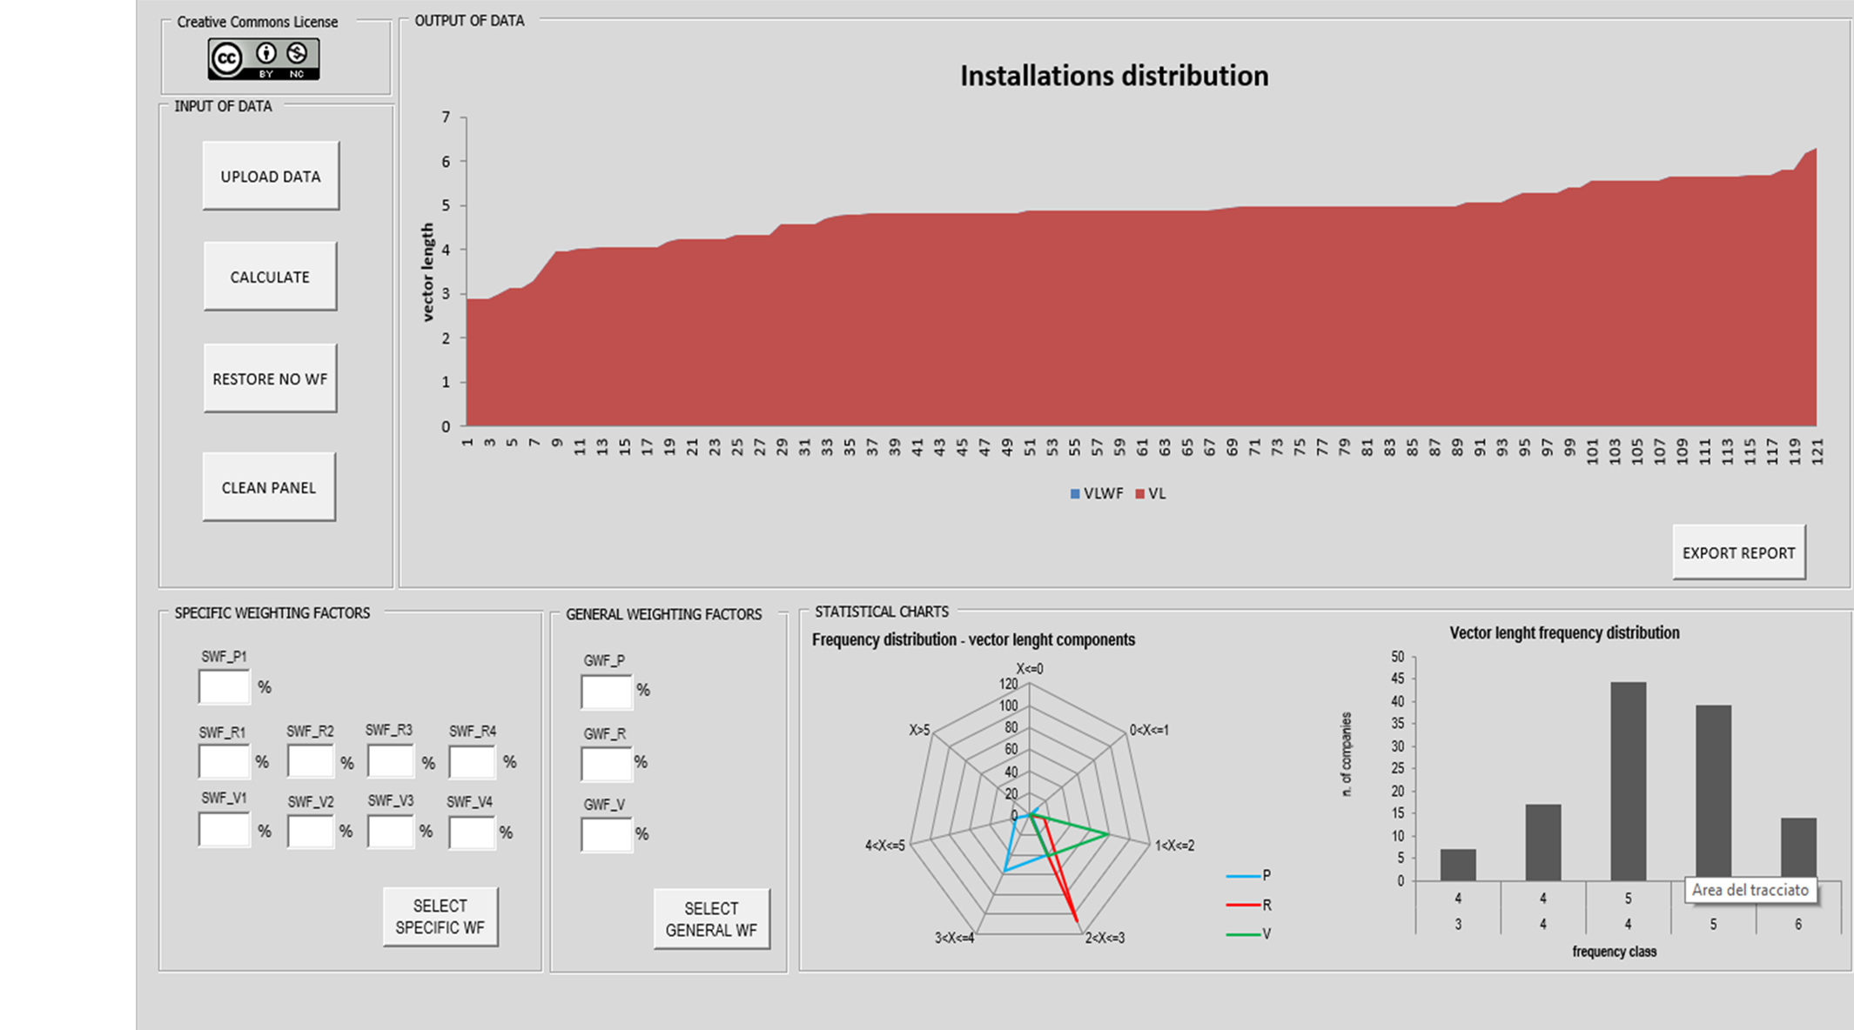

Slide 21
Titolo sezione
Confronto tra metodo 2A e metodo 2B

Slide 22
3. Verifica check list – controlli
(dott. Gianluca Russo)

Slide 24
azienda | Comune | Scheda FVG Sommatoria | Valori scheda cod ATECO - AE | Valori SSPC
CE_Russo1 | TEVEROLA | 1,25 | 8 | 4,85
CE_Russo2 | SAN CIPRIANO Di AVERSA | 6,50 | 1 | 2,24
CE_Russo3 | FALCIANO DEL MASSICO | -4,50 | 6 | 4,01
CE_Russo4 | PIETRAVAIRANO | 5,75 | 5 | 4,41
CE_Russo5 | MARCIANISE | 3,00 | 6 | 3,35
CE_Russo6 | TEVEROLA | 0,25 | 6 | 3,94
Rosso azienda non conforme
Verde azienda conforme

